Slide 1

Sgames Bruno dos Santos da Silva RA:19130690-2

Slide 2
Introdução
Sgames é uma loja de distribuição de jogos, aonde o usuário consegue comprar os jogos disponíveis e vincula-los a sua conta.
Contendo uma tela de cadastro, login, Catalogo de jogos disponíveis e uma pagina de perfil

Slide 3
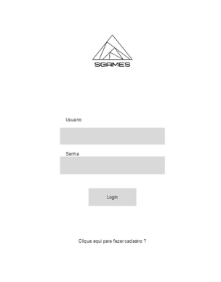
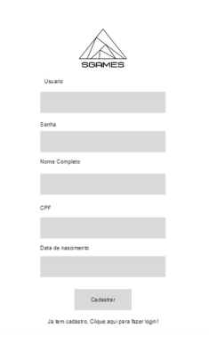
Protótipo de baixa Fidelidade
Cadastro
Login

Slide 4
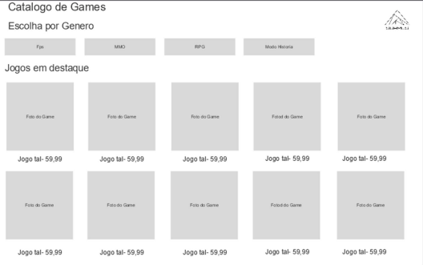
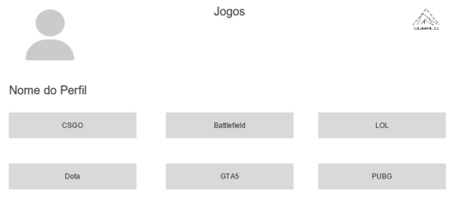
Protótipo de baixa Fidelidade
Catalogo
Perfil

Slide 5
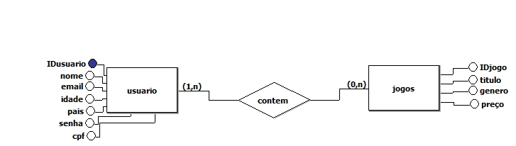
DER

Slide 6
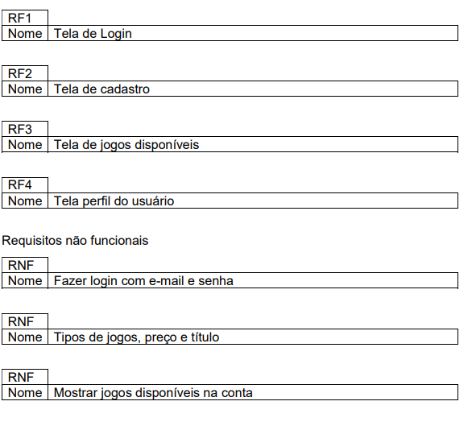
Requisitos

Slide 7
Link do Video de Apresentação
https://youtu.be/CEl4E7YZVpc

